Slide 1
TIMSS Madde Örnekleri
Yrd. Doç. Dr. Ömer Kutlu

Slide 2
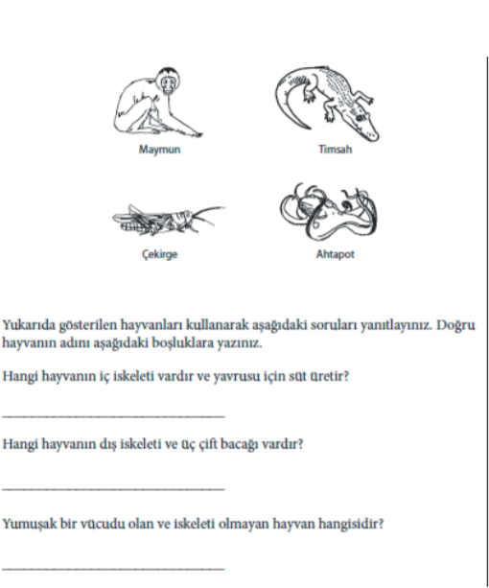
ÖRNEK SORU 1
TIMSS 2011/ 4. Sınıf/ Fen ve Teknoloji
Kazanım | Verilen canlı resimlerini kullanarak ayırt edici biyolojik özellikleri ile eşleştirir.
Konu Alanı | Canlı Bilimi
Bilişsel Düzey | Uygulama

Slide 3
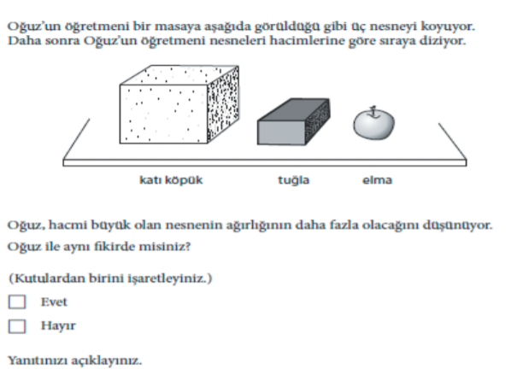
ÖRNEK SORU 2
TIMSS 2011/ 4. Sınıf /Fen ve Teknoloji
Kazanım | Hacmine göre sırlanmış üç cisim şekli verildiğinde, daha fazla hacimli cisimlerin her zaman daha ağır olmayacağını açıklar.
Konu Alanı | Fiziksel Bilimler
Bilişsel Düzey | Akıl Yürütme

Slide 4
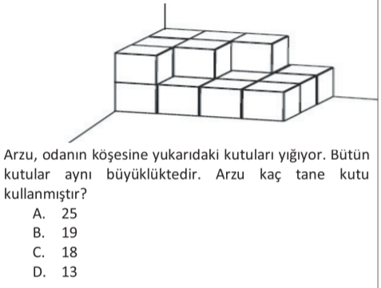
ÖRNEK SORU 3
TIMSS 2011/4. Sınıf/ Matematik
Kazanım | Yığın halinde verilen küplerin sayısını belirler
Konu Alanı | Geometrik Şekil ve Ölçümler
Bilişsel Düzey | Uygulama

Slide 5
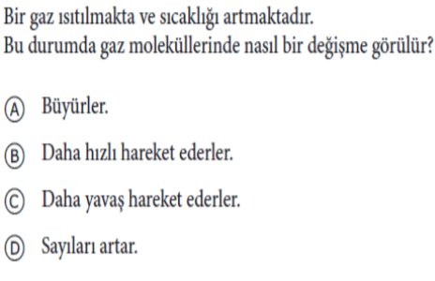
ÖRNEK SORU 4
TIMSS 2011/8. Sınıf/ Fen ve Teknoloji
Kazanım | Soğuyan sıvının moleküllerine ne olduğunu bilir.
Konu Alanı | Fizik
Bilişsel Düzey | Bilme

Slide 6
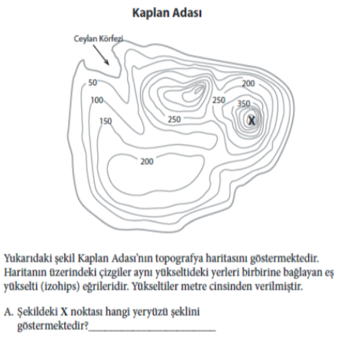
ÖRNEK SORU 5
TIMSS 2011/ 8. Sınıf/ Fen ve Teknoloji
Kazanım | Eş yükselti haritasını yorumlayarak da tepelerinin topoğrafik gösterimlerini tanır.
Konu Alanı | Yer Bilimleri
Bilişsel Düzey | Uygulama

Slide 7
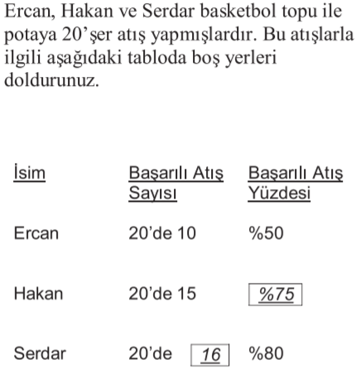
ÖRNEK SORU 6
TIMSS 2011/8. Sınıf /Matematik
Kazanım | Bir bütünün verilen bir parçasının yüzdesini ve bir bütünün yüzdesi verilen bir kısmını açıklar.
Konu Alanı | Sayılar
Bilişsel Düzey | Bilme

Slide 8
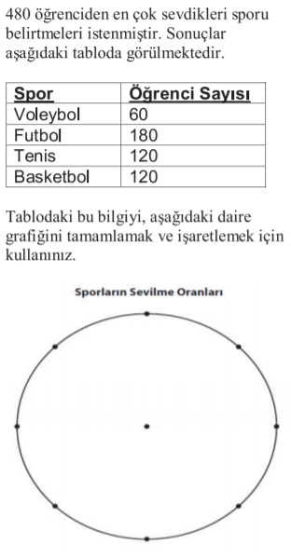
ÖRNEK SORU 7
TIMSS 2011/ 8. Sınıf/ Matematik
Kazanım | Uygulama
Konu Alanı | Veri ve Olasılık
Bilişsel Düzey | Verilen bir durumu pasta grafiği ile düzenleyip verilenleri etiketlendirerek sunar.

Slide 9
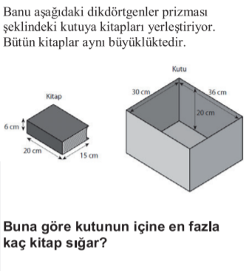
ÖRNEK SORU 8
TIMSS 2011/ 8. Sınıf Matematik
Kazanım | Üç boyutlu bir dikdörtgen şeklin katı cisimlerle doldurulmasını içeren bir dört işlem problemi çözer.
Konu Alanı | Geometri
Bilişsel Düzey | Akıl Yürtüme

Slide 10
KAYNAKLAR
Büyüköztürk, Ş., Çakan, M., Tan, Ş., ve Atar, H. Y. (2014). TIMSS 2011 ulusal matematik ve fen raporu–4. sınıflar. Ankara: İşkur Matbaacılık, Ankara.
Büyüköztürk, Ş., Çakan, M., Tan, Ş., ve Atar, H. Y. (2014). TIMSS 2011 ulusal matematik ve fen raporu–8. sınıflar. Ankara: İşkur Matbaacılık.

